Slide 2
BULLISMO E CYBERBULLISMO Circolo Didattico R. Arfè

Slide 3
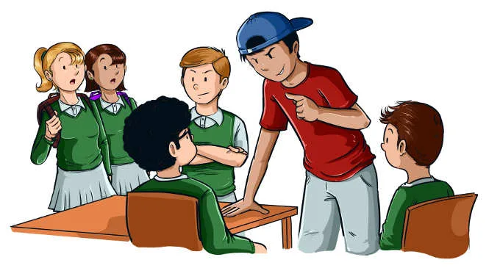
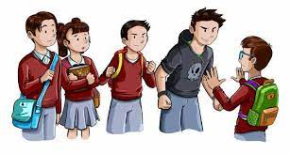
IL BULLISMO
IL BULLISMO È UN ATTO AGGRESSIVO CONDOTTO DA UN INDIVIDUO O DA UN GRUPPO RIPETUTAMENTE E NEL TEMPO CONTRO UNA PERSONA CHE NON RIESCE PIÙ DIFENDERSI

Slide 4
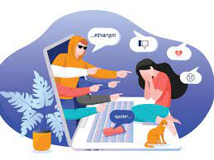
IL CYBERBULLISMO
È la manifestazione in Rete di bullismo, ossia azioni violente e intimidatorie esercitate da un bullo, o un gruppo di bulli, su una vittima. Le azioni possono riguardare molestie verbali, aggressioni fisiche, persecuzioni, generalmente attuate in ambiente scolastico. Oggi la tecnologia consente ai bulli di materializzarsi in ogni momento perseguitando le vittime con messaggi, immagini, video offensivi inviati tramite smartphone o pubblicati sui siti web e sui social network.

Slide 5
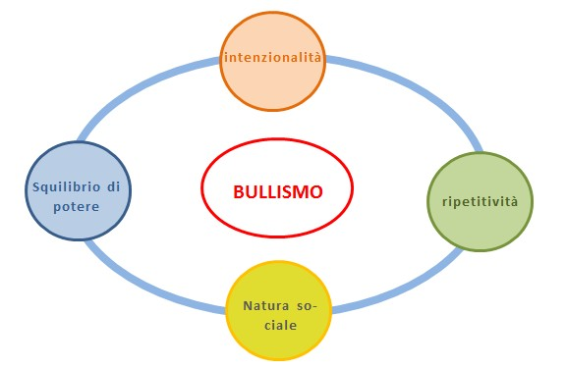
LE CARATTERISTICHE DEL BULLISMO

Slide 6
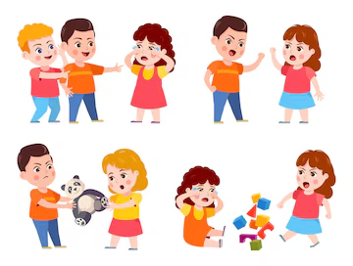
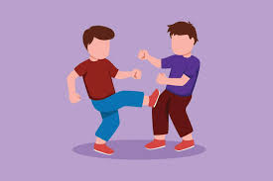
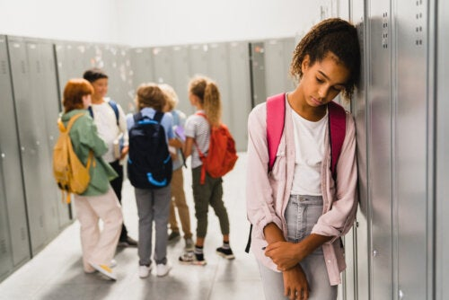
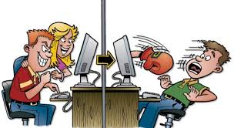
LE FORME DEL BULLISMO
VERBALE (OFFESE) FISICO (AGGRESSIONI)
RELAZIONALE (ESCLUSIONE) VIRTUALE (CYBERBULLISMO)

Slide 7
LE TIPOLOGIE DI BULLISMO
Diretto: caratterizzato da aggressioni dirette alla vittima in prima persona. Maggiormente diffuso tra i ragazzi.
Indiretto: basato su strategie di controllo sociale come la manipolazione degli altri o della situazione per portare la vittima all’isolamento sociale. Maggiormente diffuso tra le ragazze.
Tra le diverse forme di bullismo diretto troviamo:
Il bullismo verbale: è quello più comune e prevede l’utilizzo del linguaggio per offendere e aggredire la vittima. Quest’ultima viene presa in giro, insultata e offesa, riceve urla e minacce.
La violenza fisica: Prevede la presenza di azioni fisiche e violente verso la vittima, come spinte, colpi, strattonamenti, pugni e calci. Vengono messe in atto aggressioni, tormenti, furti o distruzione di oggetti di proprietà della vittima (soldi, cibo, oggetti personali).
Cyberbullismo: la forma più recente, che prevede l’utilizzo di internet come terreno per arrecare danno agli altri. Vengono messe in atto azioni di molestia, diffuse informazioni, video o immagini personali o lesive.

Slide 8
Bullismo sociale: è una forma indiretta di bullismo e comprende l’esclusione e il progressivo isolamento sociale della vittima. La vittima viene esclusa da compleanni, riunioni, etc. Per far sì che l’esclusione sociale si rafforzi spesso vengono condivise bugie, immagini e informazioni private o lesive della vittima.

Slide 9
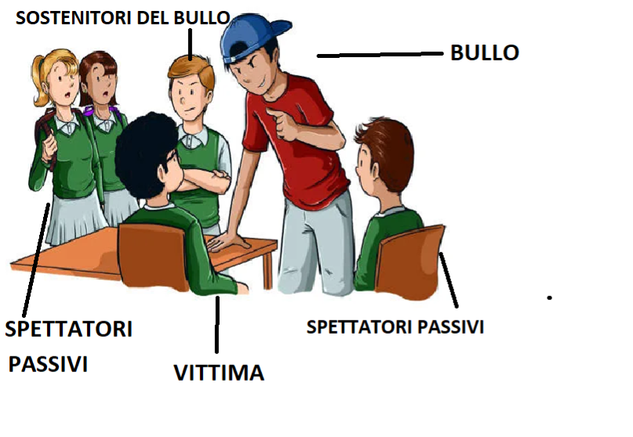
DOVE SI SVILUPPA IL BULLISMO?
GENERALMENTE I FENOMENI DI BULLISMO, SI SVILUPPANO SOPRATTUTTO NEL GRUPPO DEI PARI, DOVE OGNI COMPONENTE HA UN RUOLO SPECIFICO

Slide 10
MA CHI SONO I BULLI?
Sono i soggetti di entrambi i sessi, che esercitano il potere in modo malintenzionato su altre persone. Possono agire singolarmente o in gruppo. Spesso, i bulli hanno difficoltà a gestire le emozioni e a risolvere i conflitti in modo pacifico. Hanno scarsa empatia verso le vittime e un alto livello di aggressività. In alcuni casi, i bulli sono o sono stati vittima di bullismo e potrebbero agire in modo «aggressivo» per sfogare la loro sofferenza o per sentirsi più potenti.

Slide 11
CHI SONO LE VITTIME DI BULLISMO?
Sono i soggetti che subiscono il bullismo, sono oggetto delle azioni malintenzionate dei bulli. Le vittime possono essere di entrambi i sessi e di qualsiasi età, anche se il bullismo è più comune durante l’infanzia e l’adolescenza. Le vittime del bullismo possono avere diverse caratteristiche, ma spesso sono percepite come “diverse” dai bulli o dal gruppo, ad esempio per il loro aspetto fisico, il loro modo di vestire, le loro abilità o le loro inclinazioni personali. Le vittime del bullismo possono sperimentare una serie di conseguenze negative, come il danneggiamento dell’autostima, della salute mentale e della qualità della vita.

Slide 12
CHI SONO GLI SPETTATORI PASSIVI?
Sono i soggetti che assistono al bullismo, senza essere direttamente coinvolti come bulli o vittime. Possono avere un ruolo importante nella prevenzione e nell’interruzione del bullismo, se decidono di denunciare il fenomeno o di sostenere le vittime. Spesso, preferiscono non intervenire, per paura delle ripercussioni o per non perdere la popolarità o il gruppo di appartenenza. I testimoni possono essere anche vittime di pressioni o di minacce da parte dei bulli, per impedire loro di parlare o di agire.

Slide 13
CHI SONO I SOSTENITORI DEL BULLO?
Si tratta di ragazzi che assistono alle prevaricazioni, senza partecipare attivamente alle prepotenze fisiche ma solo a quelle psicologiche. Lo fanno sostenendo il bullo: facendo il tifo per lui durante una lite, applaudendo alle sue bravate e alle prepotenze contro la vittima. La loro presenza durante gli episodi di bullismo risulta essere determinante perché con il loro atteggiamento incoraggiano in bullo alla violenza e ai comportamenti negativi. L’appoggio dei sostenitori accresce l’autostima del bullo che si sente più forte e sicuro ma, soprattutto, autorizzato a continuare.

Slide 14
RIFERIMENTI NORMATIVI SUL BULLISMO
La “lotta al Bullismo” è iniziata anni fa. Un’azione molto importante, fu la direttiva n. 16 del 5 febbraio 2007, emanata dal Ministro della pubblica istruzione, Giuseppe Fioroni. All’interno di essa, oltre alla definizione del termine bullismo, si ritrovavano “le linee di indirizzo generali ed azioni a livello nazionale per la prevenzione e la lotta al bullismo". Il ministro, con tale direttiva ha voluto definire le finalità della prevenzione e il contrasto dei fenomeni di bullismo, di violenza fisica o psicologica, attraverso la valorizzazione del ruolo degli insegnanti, dei dirigenti scolastici e di tutto il personale tecnico e ausiliario.

Slide 15
Nel 2017, con la legge n. 71 la normativa italiana sul bullismo e cyberbullismo è stata nuovamente regolata. Tale normativa si caratterizza principalmente:
- nel prevedere l'impiego di strumenti preventivi di carattere educativo, individuando la finalità dell'intervento nel contrasto del cyberbullismo in tutte le sue manifestazioni attraverso una strategia che comprende misure di carattere preventivo ed educativo nei confronti dei minori (vittime e autori del bullismo sul web) da attuare in ambito scolastico.
-nel prevede che il minorenne che abbia compiuto 14 anni e sia vittima di bullismo informatico (nonché ciascun genitore o chi esercita la responsabilità sul minore) possa rivolgere istanza al gestore del sito Internet o del social media o, comunque, al titolare del trattamento per ottenere provvedimenti inibitori e prescrittivi a sua tutela (oscuramento, rimozione, blocco di qualsiasi altro dato personale del minore diffuso su Internet, con conservazione dei dati originali).

Slide 16
- Nell’istituire un tavolo tecnico per la prevenzione ed il contrasto del cyberbullismo, prevedendo l'adozione, da parte del MIUR, sentito il Ministero della giustizia, di apposite linee di orientamento - da aggiornare ogni due anni - per la prevenzione ed il contrasto del cyberbullismo nelle scuole. In particolare, le linee di orientamento dovevano prevedere una specifica formazione del personale scolastico, con la promozione di un ruolo attivo degli studenti e la previsione di misure di sostegno e rieducazione dei minori coinvolti.
- Nel designare, in ogni istituto scolastico, un docente con funzioni di referente per le iniziative contro il cyberbullismo che dovrà collaborare con le Forze di polizia, e con le associazioni e con i centri di aggregazione giovanile presenti sul territorio;
prevede interventi di caratteri educativo in materia di cyberbullismo (finanziamento di progetti e promozione dell'uso consapevole di internet);
in caso di episodi di cyberbullismo in ambito scolastico, prevede inoltre l'obbligo da parte del dirigente responsabile dell'istituto di informare tempestivamente i genitori (o i tutori) dei minori coinvolti e di attivare adeguate azioni educative;

Slide 17
- Nell’ prevede interventi di caratteri educativo in materia di cyberbullismo (finanziamento di progetti e promozione dell'uso consapevole di internet). Inoltre, nel caso di episodi di bullismo in ambito scolastico, prevede l'obbligo da parte del dirigente responsabile dell'istituto, di informare tempestivamente i genitori (o i tutori) dei minori coinvolti e di attivare adeguate azioni educative

Slide 18
Infine, con l’adozione della legge n. 70 del 17 maggio 2024, sono state introdotte importanti novità volte a prevenire e contrastare i fenomeni del bullismo e del cyberbullismo in tutte le loro manifestazioni. Tra le novità più importanti, possiamo rilevare:
-l’intervento sulla legge n. 71/2017, estendendone il campo di applicazione dalla prevenzione e contrasto del solo cyberbullismo anche alla prevenzione e contrasto del bullismo, incrementando le risorse a disposizione per campagne informative di prevenzione e sensibilizzazione.
-l’istituzione della «Giornata del rispetto», quale momento specifico di approfondimento delle tematiche del rispetto degli altri, della sensibilizzazione sui temi della non violenza psicologica e fisica, del contrasto di ogni forma di discriminazione e prevaricazione. La Giornata ricorre il giorno 20 gennaio. Nella settimana che precede la Giornata, le scuole possono riservare adeguati spazi per lo svolgimento di attività didattiche volte a sensibilizzare gli alunni.

Slide 19
IL TEAM BULLISMO
I docenti: Cerciello Parisi Maria, Borrelli Andrea, Menna Anna in collaborazione con la docente Lufino Stefania

